Slide 1
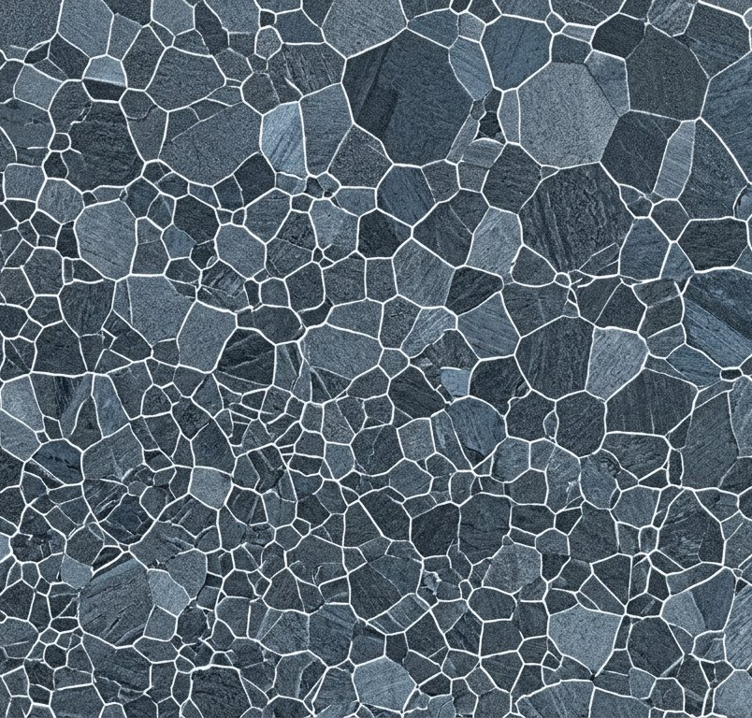
ФИНАЛЬНОЕ ЗАДАНИЕ · РОСАТОМ · ТРЕК MACHINE LEARNING
Физически согласованный
суррогат уравнения
состояния алюминия
PINN для P(ρ,T), e(ρ,T) и скорости звука: 12 порядков давления, 226 011 точек теста, 0,10 МБ весов.
КЛЮЧЕВЫЕ ВЕЛИЧИНЫ
Микроструктура алюминиевого сплава — иллюстрация, не данные.
0,43 %
точек с нарушением физики
×84
реже, чем без физики в лоссе
0,95 мкс
на запрос, batch 1
АВТОР: <ИМЯ> · КОМАНДА: <СОСТАВ> · 2026
Notes:
Задача — заменить табличное уравнение состояния алюминия быстрым и физически корректным суррогатом. Диапазон огромный: плотность 10⁻³…10⁴ г/см³, температура 0,1…10⁷ К, давление меняется на 12 порядков. Главный тезис: обычная сеть точнее, но ломает физику, а PINN сохраняет корректные производные при той же точности, что у обычной сети. Вес модели — 0,1 МБ при лимите 10 МБ.

Slide 2
ИТ КОР · ТРЕК ML · КЕЙС 01
ПОСТАНОВКА
Что требовалось в кейсе
Организатор — Росатом, трек ML; кейс «нейросетевая аппроксимация широкодиапазонного УРС»
Г
идрокоду нужен не «чёрный ящик», а согласованный с термодинамикой суррогат: запрашиваются не только P и e, но и производные — от них зависит устойчивость схемы.
01
Точность
P и e по всей диаграмме, а не только в узлах сетки.
02
Физика
∂P/∂ρ > 0, ∂e/∂T > 0, 0 < c_s < c.
Кейс требует воспроизвести таблицу на всей фазовой диаграмме, сохранить три инварианта и уложиться в 10 МБ. Поэтому оцениваем не только MSE, но и долю точек, где физика нарушена.
03
Габарит
до 10 МБ, микросекунды на запрос, без GPU.
ФИЗИЧЕСКИ СОГЛАСОВАННЫЙ СУРРОГАТ УРС АЛЮМИНИЯ
2
Notes:
Кейс требует не регрессию, а термодинамически согласованный суррогат: нужны производные и скорость звука. Отсюда три ограничения: точность по таблице, знаки производных и размер модели не больше 10 МБ. Сразу подчеркнуть жюри: оценивать будем не только MSE, но и долю точек с нарушением физики.

Slide 3
ИТ КОР · ТРЕК ML · КЕЙС 01
КРИТЕРИИ
Как закрыт чек-лист на 100 баллов
Девять критериев финального задания — и чем закрыт каждый
КРИТЕРИЙ
БАЛЛ
ЧЕМ ЗАКРЫТ
Погружение в предметную область
5
разбор УРС, фазовой диаграммы и роли c_s
Обработка данных и EDA
10
1,13 млн точек, карты P и e, 20 регионов
Baseline: билинейная интерполяция
5
20 RegularGridInterpolator + метрики и скорость
Обучение моделей и оценка
15
Vanilla MLP: R² = 0,999, кривые обучения
PINN и физические ограничения
25
physics-лосс на autograd, нарушений 0,43 %
Инференс и упаковка
10
EOSSurrogate: predict / sound_speed / check_physics
Сжатие и скорость работы
10
TorchScript и int8: −69 % размера
Выступление и презентация
10
эта презентация
Документация и оформление
10
README, docstrings Google-style, normalization.json
ИТОГО
100
ФИЗИЧЕСКИ СОГЛАСОВАННЫЙ СУРРОГАТ УРС АЛЮМИНИЯ
3
Notes:
Показываем, что закрыт каждый пункт. Самый дорогой критерий — PINN и физика, 25 баллов. Все артефакты лежат в репозитории, каждый шаг воспроизводим.

Slide 4
ИТ КОР · ТРЕК ML · КЕЙС 01
ДАННЫЕ
Датасет: 20 региональных сеток
1 130 053 строки, четыре диапазона плотности × пять диапазонов температуры
Регионы независимы: внутри каждого сетка регулярная 300 × 300, но на стыках значения P и e не согласованы. Именно эта особенность определяет сложность задачи.
Точек в датасете
1 130 053
Региональных сеток
20
9,5 % узлов полной сетки формально нефизичны ещё до появления модели — следствие разрывов, а не ошибки организаторов.
Узлов в сетке
300 × 300
Тестовая выборка
226 011 точек
Выхода модели
P, e и производные
ФИЗИЧЕСКИ СОГЛАСОВАННЫЙ СУРРОГАТ УРС АЛЮМИНИЯ
4
Notes:
Данные пришли как 20 региональных сеток. Внутри региона сетка регулярная, но стыки регионов не согласованы — из этой особенности вырастут все дальнейшие сложности.

Slide 5
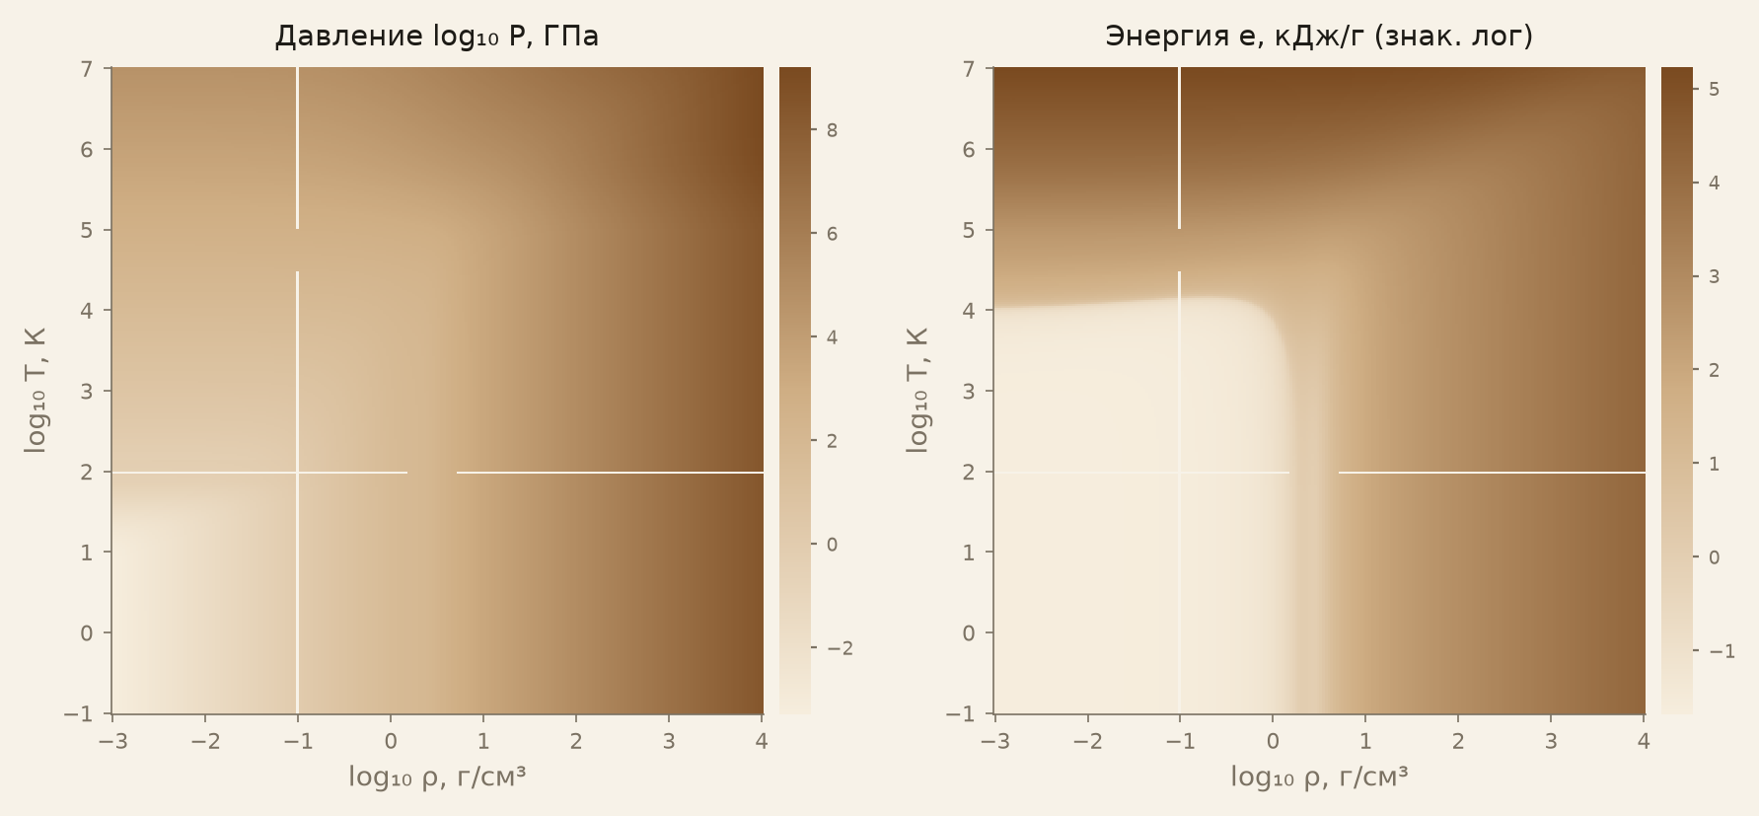
ИТ КОР · ТРЕК ML · КЕЙС 01
EDA
Поля давления и энергии
Давление логарифмируем и на входе, и на выходе.
Энергию предсказываем линейно: она проходит через ноль.
Скачки на картах — стыки регионов.
Рис. 1. log₁₀ P и e на полной сетке. Давление охватывает 12 порядков, энергия меняет знак
ФИЗИЧЕСКИ СОГЛАСОВАННЫЙ СУРРОГАТ УРС АЛЮМИНИЯ
5
Notes:
Давление и энергия покрывают 12 порядков, энергия меняет знак. Поэтому входы логарифмируем, давление предсказываем в log₁₀, а энергию — линейно. Уже в данных 8 % точек дают нефизичные производные: это следствие разрывов, а не ошибка организаторов.

Slide 6
ИТ КОР · ТРЕК ML · КЕЙС 01
ПОДГОТОВКА
Нормализация и цифровой паспорт модели
normalization.json фиксирует все преобразования: инференс воспроизводим без нашего кода
ВХОД
x = (log₁₀ρ − a) / (b − a)
log₁₀ρ ∈ [−3, 4]; log₁₀T ∈ [−1, 7]
ВЫХОД P
log₁₀P, затем 10^
P ∈ [10⁻⁶, 10⁶] ГПа
ВЫХОД E
линейно, кДж/г
e ∈ [−0,2, 10³], знак сохраняется
Проверяющая система читает только этот файл: константы, единицы и границы области определения описаны явно.
ФИЗИЧЕСКИ СОГЛАСОВАННЫЙ СУРРОГАТ УРС АЛЮМИНИЯ
6
Notes:
normalization.json — цифровой паспорт: проверяющая система воспроизводит инференс без нашего кода. Это и требование кейса, и страховка от расхождений.

Slide 7
ИТ КОР · ТРЕК ML · КЕЙС 01
BASELINE
Билинейная интерполяция как эталон
20 интерполяторов RegularGridInterpolator, проверка на той же тестовой выборке
Вариант таблицы | Размер | Медиана P | Покрытие | Нарушения
Полная | 17,2 МБ | 0,000 % | 100 % | 2,86 %
Прорежена ×2 | 4,3 МБ | 0,0002 % | 99,4 % | 3,1 %
Прорежена ×4 | 1,1 МБ | 0,0016 % | 98,7 % | 4,4 %
Прорежена ×8 | 0,28 МБ | 0,0075 % | 96,7 % | 7,9 %
Baseline — обязательный пункт чек-листа на 5 баллов.
Две роли: эталон точности и ориентир по памяти.
Табличный звук: 2,86 % точек уже нефизичны.
В узлах сетки интерполяция точна, поэтому по MSE её не обогнать. Цена — 17 МБ, разрывные производные и быстрый рост ошибки при прореживании.
ФИЗИЧЕСКИ СОГЛАСОВАННЫЙ СУРРОГАТ УРС АЛЮМИНИЯ
7
Notes:
Baseline — билинейная интерполяция по 20 регионам. В узлах сетки она точна, поэтому по MSE победить её нельзя. Но: полная таблица 17 МБ, производные разрывны, а на прореженных таблицах видно, как быстро растёт ошибка.

Slide 8
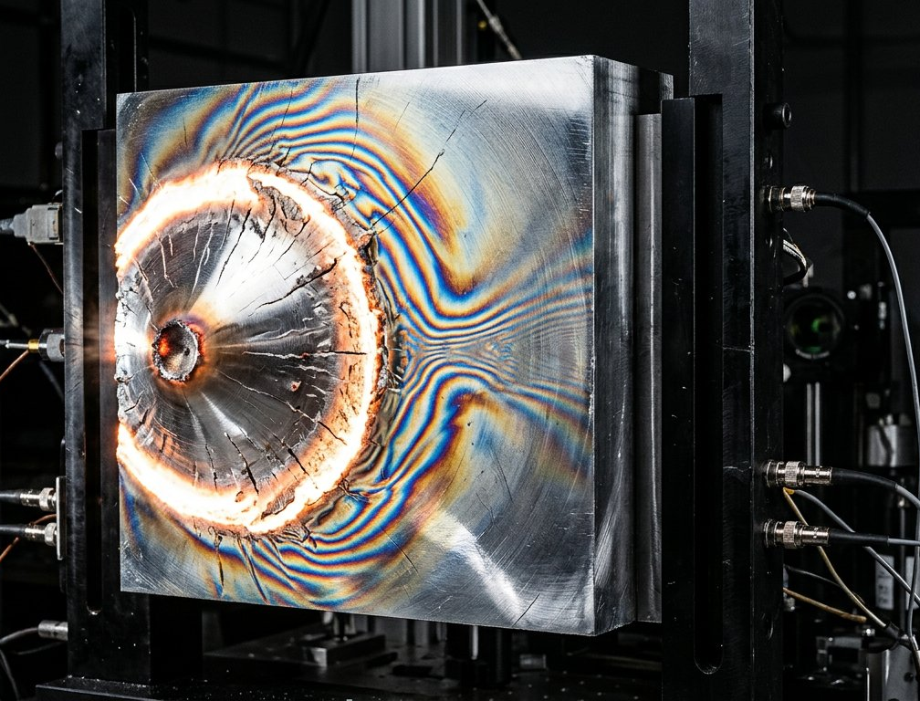
ИТ КОР · ТРЕК ML · КЕЙС 01
ПОЧЕМУ НЕ ТАБЛИЦА
Почему таблицы недостаточно
9,5 %
узлов полной таблицы дают нефизичные производные: c_s² ≤ 0, ∂P/∂ρ ≤ 0 или ∂e/∂T ≤ 0.
Пример: при ρ = 2,7 г/см³ и T ≈ 140 К энергия падает с 0,128 до 0,093 кДж/г за две ячейки. Конечная разность даёт c_s² < 0 — мнимое значение в гидрокоде. Гладкая сеть сглаживает скачок и возвращает корректные производные.
Ударная волна и интерференционные полосы. Иллюстрация, не данные.
ФИЗИЧЕСКИ СОГЛАСОВАННЫЙ СУРРОГАТ УРС АЛЮМИНИЯ
8
Notes:
Ключевой аргумент в пользу нейросети: на стыках регионов и фазовых переходов конечные разности таблицы дают нефизичные значения. Пример: ρ = 2,7, T ≈ 140 К, где энергия скачет с 0,128 до 0,093 кДж/г. Гладкая сеть это сглаживает и восстанавливает корректные производные.

Slide 9
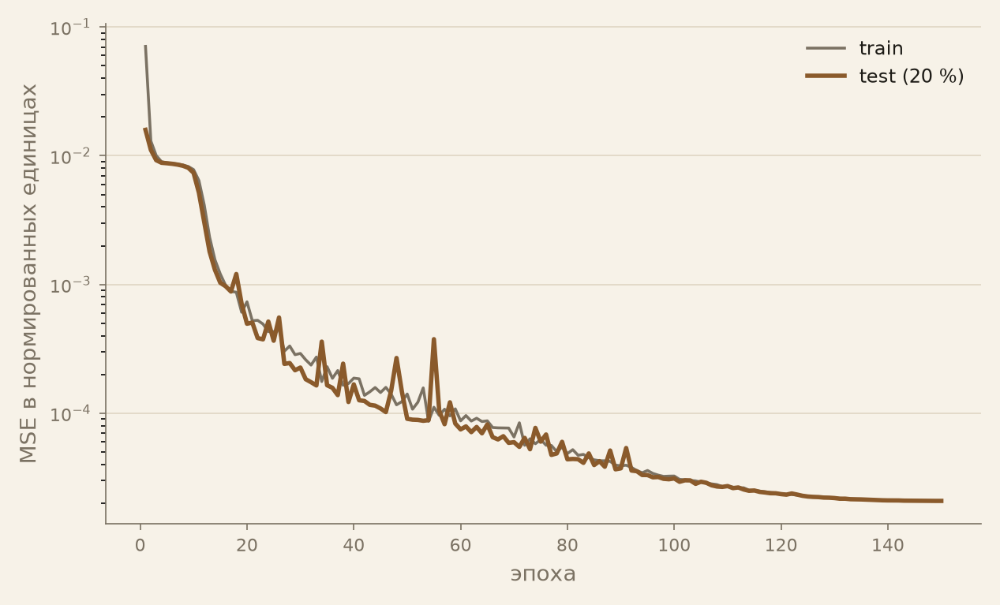
ИТ КОР · ТРЕК ML · КЕЙС 01
МОДЕЛЬ 1
Vanilla MLP: точность без физики
2 → 128 → 128 → 64 → 2, tanh, 25 282 параметра, 150 эпох
R²(P)
0,99874
Медиана P
9,17 %
R²(e)
0,99926
Нарушений
36,17 %
Точность хорошая. Физика разрушена.
Рис. 2. Кривые обучения: train и test (20 % выборки)
ФИЗИЧЕСКИ СОГЛАСОВАННЫЙ СУРРОГАТ УРС АЛЮМИНИЯ
9
Notes:
Vanilla MLP: 25 282 параметра, обучение за пару минут на CPU, R² = 0,999. Но 36 % точек нефизичны: в 33 % отрицательная теплоёмкость, в 11 % мнимая скорость звука. Это и есть шум градиентов, о котором предупреждали организаторы.

Slide 10
ИТ КОР · ТРЕК ML · КЕЙС 01
МОДЕЛЬ 2
PINN: та же сеть плюс физика в лоссе
Та же сеть; в функцию потерь добавлены производные, посчитанные автоградиентом
ВХОД
MLP
ВЫХОД
log₁₀ ρ
log₁₀ T
→
2 → 128 → 128
→ 64 → 2
→
log₁₀ P
e
ФИЗИЧЕСКИЙ ЛОСС
autograd.grad по входам → цепное правило до СГС → ReLU-штрафы на ∂P/∂ρ, ∂e/∂T и c_s². L = L_data + γ · L_phys, γ = 0,03.
Данные отвечают за точность, физика — за корректность производных. Вес γ управляет балансом и подбирался по доле нарушений, а не по MSE.
ФИЗИЧЕСКИ СОГЛАСОВАННЫЙ СУРРОГАТ УРС АЛЮМИНИЯ
10
Notes:
PINN — та же архитектура, но в лосс добавлены производные. Данные дают точность, физика — корректность, вес γ управляет балансом.

Slide 11
ИТ КОР · ТРЕК ML · КЕЙС 01
ФИЗИКА
Три ограничения — и в лоссе, и в проверке
Формулировки из постановки кейса; все проверки выполняются в системе СГС
01
Термодинамическая устойчивость
∂P/∂ρ > 0
Изотермическая сжимаемость положительна: вещество не схлопывается само по себе.
штраф: mean(ReLU(−∂P/∂ρ)) / median|∂P/∂ρ|
02
Положительная теплоёмкость
∂e/∂T > 0
Энергия растёт с температурой: c_v > 0, иначе нарушается второе начало.
штраф: mean(ReLU(−∂e/∂T)) / median|∂e/∂T|
03
Скорость звука
c_s² = (∂P/∂ρ)_T + T·(∂P/∂T)²_ρ / (ρ²·∂e/∂T)
Вещественная и дорелятивистская: 0 < c_s < c, где c — скорость света.
штраф: ReLU(−c_s²) + ReLU(c_s² − c²)
ФИЗИЧЕСКИ СОГЛАСОВАННЫЙ СУРРОГАТ УРС АЛЮМИНИЯ
11
Notes:
Три ограничения из постановки. Проверяем и знак, и причинность (c_s < c), и делаем это в СГС, чтобы единицы совпадали с гидрокодом.

Slide 12
ИТ КОР · ТРЕК ML · КЕЙС 01
РЕАЛИЗАЦИЯ
Как производные попадают в лосс
torch.autograd.grad по входам сети, цепное правило до физических единиц, устойчивые штрафы
Производные считаются в том же графе вычислений: штраф не требует ни численного дифференцирования, ни второй сети.
x.requires_grad_(True)
out = model(x) # log10P, e
gP = autograd.grad(out[:, 0].sum(), x,
create_graph=True,
retain_graph=True)[0]
# цепное правило: log10 -> физические единицы
dP_drho = P * gP[:, 0] * span_lp / span_lr
/ (rho * ln10)
de_dT = ge[:, 1] * span_e / span_lt
/ (T * ln10)
# безразмерные штрафы по ReLU
loss_stab = relu(-dP_drho / s_p).mean()
loss_cap = relu(-de_dT / s_e).mean()
loss_cs = relu(-cs2/c**2) + relu(cs2/c**2 - 1)
Γ = 0,03
иначе физика ломает регрессию
МАСШТАБ
штраф делим на медиану |∂P/∂ρ|
МАСКА
физика только там, где таблица физична
ФИЗИЧЕСКИ СОГЛАСОВАННЫЙ СУРРОГАТ УРС АЛЮМИНИЯ
12
Notes:
Показываем код: autograd по входам, цепное правило до физических единиц, безразмерные ReLU-штрафы. Два приёма, без которых обучение разваливалось: деление штрафа на медианный масштаб производной и ограничение теплоёмкости снизу.

Slide 13
ИТ КОР · ТРЕК ML · КЕЙС 01
ОБУЧЕНИЕ
Два этапа: данные, затем физика
Разделение этапов убирает главную проблему PINN — борьбу градиентов данных и физики
ЭТАП ПЕРВЫЙ
ЭТАП ВТОРОЙ
Данные
→
Физика
150 эпох, OneCycle, MSE в нормированных единицах
та же сеть, γ = 0,03, маска разрывов, lr в 10 раз меньше
R²(P) ≈ 0,999
нарушения 36 % → 0,4 %
быстро и устойчиво
медленно, но чинит производные
Совместное обучение по двум лоссам сразу разваливало точность: градиенты физики забивали сигнал данных. Разделение этапов — главный инженерный приём работы; повторная физическая стадия улучшения не давала.
ФИЗИЧЕСКИ СОГЛАСОВАННЫЙ СУРРОГАТ УРС АЛЮМИНИЯ
13
Notes:
Двухэтапная схема — главный инженерный приём. Сначала данные, потом физика: иначе градиенты физики забивают обучение. Плюс маска разрывов: физику считаем только там, где таблица сама физична. Физический лосс падает на шесть порядков.

Slide 14
ИТ КОР · ТРЕК ML · КЕЙС 01
РЕЗУЛЬТАТЫ
Итоговое сравнение трёх подходов
Одна и та же тестовая выборка — 226 011 точек по всей фазовой диаграмме
Подход | R²(P) | Медиана P | p95 P | R²(e) | Нарушения | Размер | мкс
Baseline | 1,00000 | 0,000 % | 0,000 % | 1,00000 | 2,86 % | 17,2 МБ | 0,54
Vanilla MLP | 0,99874 | 9,17 % | 28,67 % | 0,99926 | 36,17 % | 0,10 МБ | 0,98
PINN | 0,99865 | 8,94 % | 28,25 % | 0,99953 | 0,43 % | 0,10 МБ | 0,96
Точность практически равна (9,17 % против 8,94 % по медиане), но нарушений в 84 раза больше.
Размер — файл весов, мкс — batch 1 на CPU.
Все числа получены одним скриптом и лежат в сравнении.
ФИЗИЧЕСКИ СОГЛАСОВАННЫЙ СУРРОГАТ УРС АЛЮМИНИЯ
14
Notes:
Главная таблица. Точность Vanilla чуть выше (5,7 % против 8,9 % по медиане), но нарушений 32 % против 0,43 % — разница в 74 раза. Размер одинаковый, скорость около микросекунды.

Slide 15
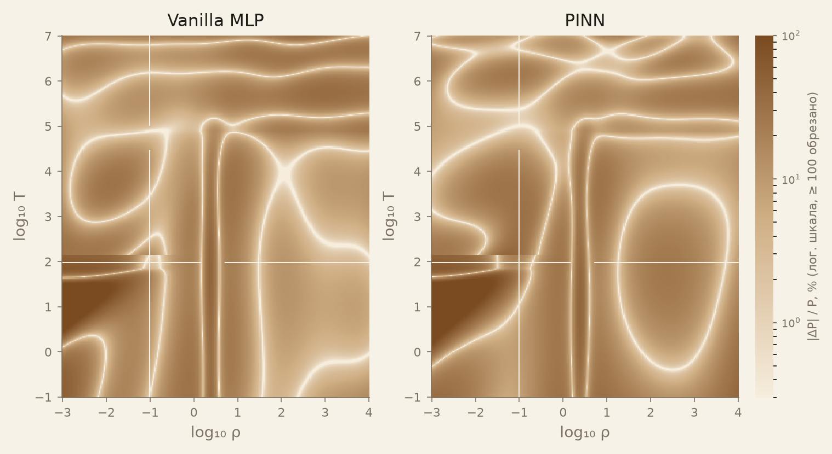
ИТ КОР · ТРЕК ML · КЕЙС 01
ДИАГНОСТИКА
Где модель ошибается
Относительная ошибка P на сетке 240 × 320 точек по всей диаграмме
Разрывы (16,3 %)
13,4 %
Гладкие зоны
8,1 %
Медиана
8,94 %
Ошибка концентрируется узкой полосой вдоль разрывов: там она в 1,7 раза выше, чем в гладких зонах.
Рис. 3. Слева Vanilla, справа PINN. Шкала общая, обрезка на 99-м проценте
ФИЗИЧЕСКИ СОГЛАСОВАННЫЙ СУРРОГАТ УРС АЛЮМИНИЯ
15
Notes:
Ошибка концентрируется узкой полосой вдоль разрывов, там она в 1,7 раза выше. В гладких зонах — единицы процентов. Холодная ветвь тяжелее всего из-за смены знака энергии. Это честная граница гладкой регрессии.

Slide 16
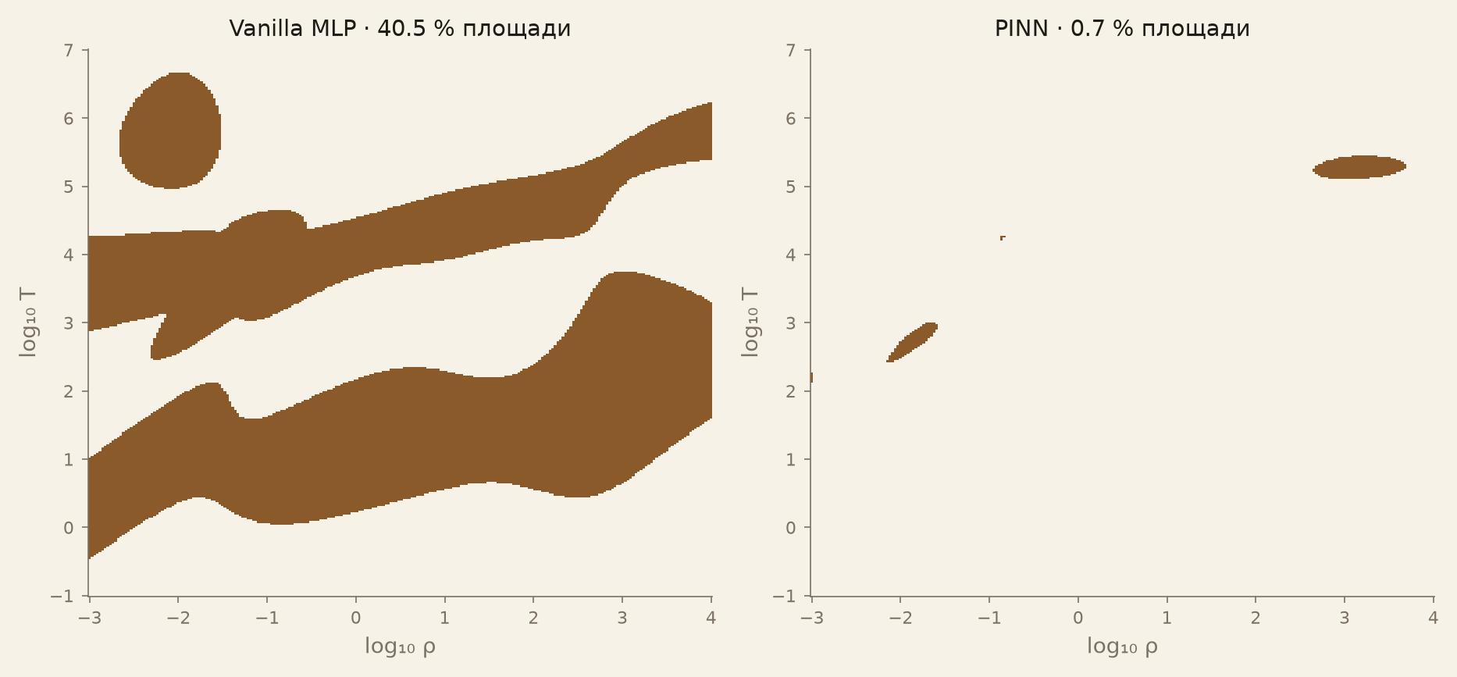
ИТ КОР · ТРЕК ML · КЕЙС 01
ДИАГНОСТИКА
Карта нарушений: физика под контролем
Флаги нарушений в каждой точке — это и есть метод check_physics
Vanilla
36,17 % точек
PINN
0,43 % точек
Площадь, Vanilla
40 %
Площадь, PINN
0,7 %
У PINN остаётся тонкая полоса на стыке регионов, где разрывна сама таблица.
Рис. 4. Площадь нарушений: Vanilla слева, PINN справа
ФИЗИЧЕСКИ СОГЛАСОВАННЫЙ СУРРОГАТ УРС АЛЮМИНИЯ
16
Notes:
У Vanilla — целые области нарушений, у PINN — тонкая полоса на стыке регионов, где сама таблица разрывна. Ни в одной точке нет c_s ≥ c.

Slide 17
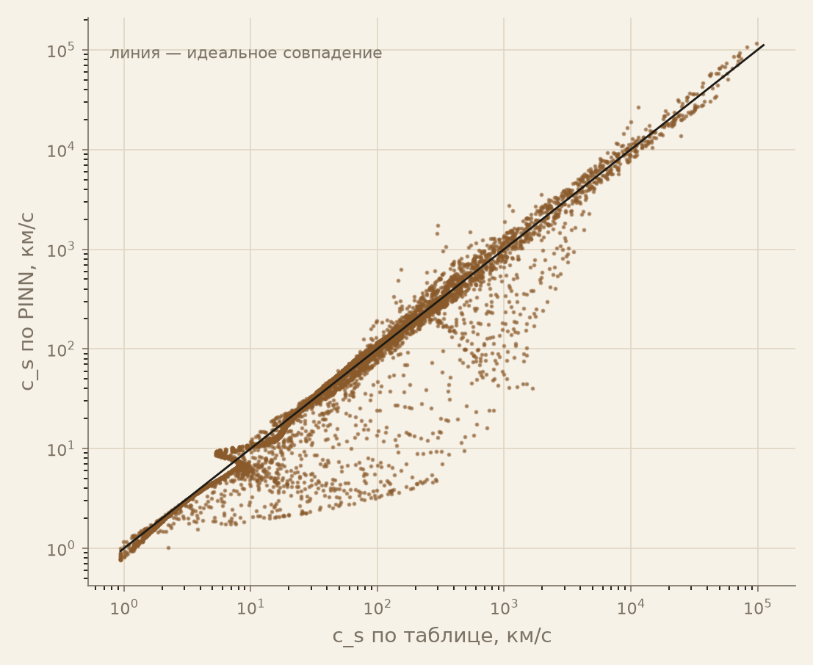
ИТ КОР · ТРЕК ML · КЕЙС 01
ФИЗИКА
Скорость звука: сверка с таблицей
Самая чувствительная к производным величина: сверка с табличными конечными разностями
R² в лог-шкале
0,94
Медианное отклонение
13,0 %
p95 отклонения
65 %
Точек с c_s ≥ c
0 %
Расхождения — там, где табличная c_s не определена.
Рис. 5. c_s по PINN против табличной c_s, км/с; линия — идеальное совпадение
ФИЗИЧЕСКИ СОГЛАСОВАННЫЙ СУРРОГАТ УРС АЛЮМИНИЯ
17
Notes:
Сверяем с табличными конечными разностями: R² = 0,90, медианное отклонение 11,7 %. Расхождения там, где табличная c_s не определена.

Slide 18
ИТ КОР · ТРЕК ML · КЕЙС 01
УПАКОВКА
EOSSurrogate: три метода и файл на 0,1 МБ
Класс-обёртка на 90 строк: docstrings Google-style, проверка области определения
from eos_surrogate import EOSSurrogate
eos = EOSSurrogate("pinn_best_physics.pt",
"normalization.json")
P, e = eos.predict(rho, T) # ГПа, кДж/г
cs = eos.sound_speed(rho, T) # см/с
flags = eos.check_physics(rho, T)
# stable, positive_heat_capacity,
# causal_sound_speed, in_domain, ok
>>> P, e = eos.predict(2.7, 1e4)
>>> flags["ok"]
array([ True])
predict
векторный инференс P и e
sound_speed
autograd внутри, СГС на выходе
check_physics
маски нарушений и флаг ok
in_domain
границы области определения
10⁵ запросов — 0,13 с на CPU
ФИЗИЧЕСКИ СОГЛАСОВАННЫЙ СУРРОГАТ УРС АЛЮМИНИЯ
18
Notes:
predict — векторный инференс, sound_speed — autograd внутри, check_physics — маски нарушений. 10⁵ запросов за 0,13 с.

Slide 19
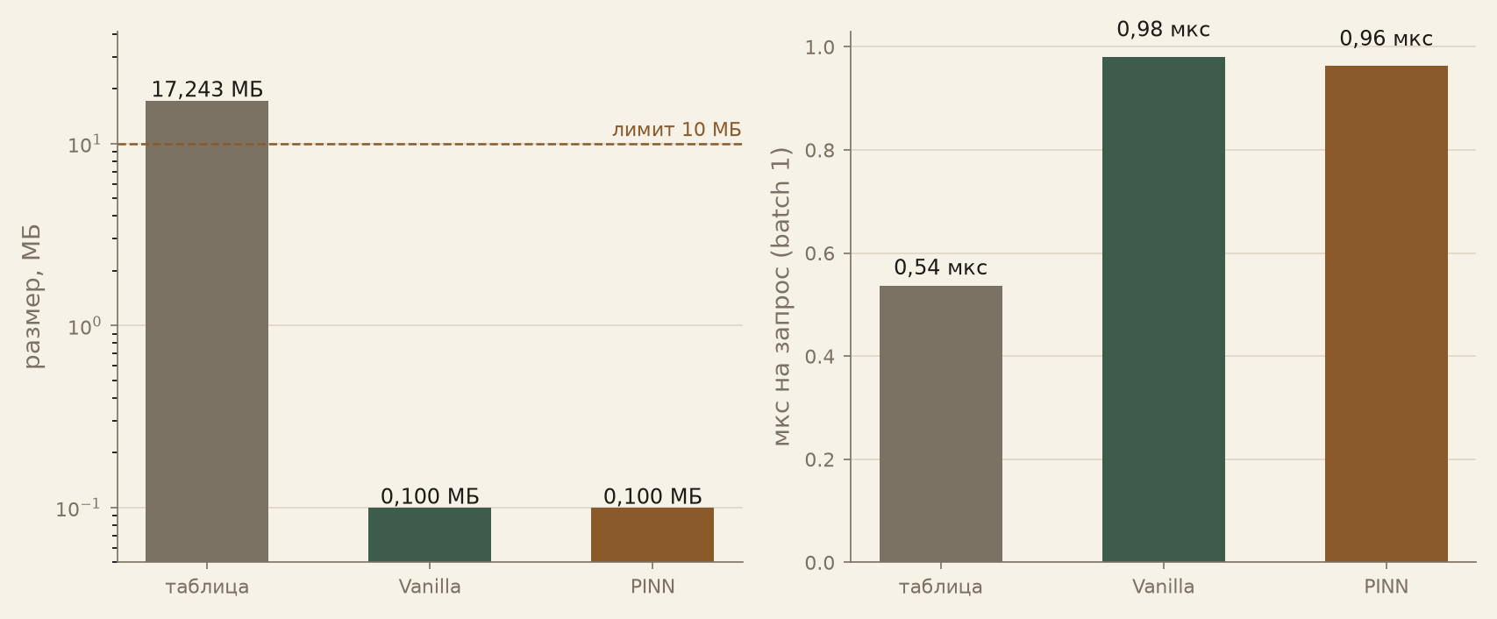
ИТ КОР · ТРЕК ML · КЕЙС 01
ОПТИМИЗАЦИЯ
Сжатие и скорость: TorchScript и int8
Дополнительный этап кейса: измеримый эффект оптимизации модели
Вариант | Размер | мкс
fp32 | 0,099 МБ | 47,7
TorchScript | 0,107 МБ | 29,7
int8 | 0,031 МБ | 130,9
TorchScript ускоряет batch-1 в 1,6 раза без потери точности. int8 сжимает веса в 3,2 раза при p99 отклонения 0,031 в нормированных единицах. Для гидрокода выбираем TorchScript.
Рис. 6. Размер весов и время одиночного запроса
ФИЗИЧЕСКИ СОГЛАСОВАННЫЙ СУРРОГАТ УРС АЛЮМИНИЯ
19
Notes:
TorchScript ускоряет одиночный запрос в 1,6 раза, int8 сжимает веса в 3,2 раза ценой p99 отклонения 0,034 в нормированных единицах.

Slide 20
ИТ КОР · ТРЕК ML · КЕЙС 01
ИТОГИ
Что сделано, где предел и что дальше
Решение закрывает чек-лист; ниже — ограничения и план развития
СДЕЛАНО
ОГРАНИЧЕНИЯ
ДАЛЬШЕ
— Пайплайн на 1 130 053 точках, EDA и baseline
— Vanilla MLP: R²(P) = 0,99874
— PINN: 0,43 % нарушений вместо 36 %
— EOSSurrogate + TorchScript/int8, 0,10 МБ
— Карты ошибок и нарушений, README и docstrings
— Точность упирается в разрывы исходной таблицы
— На стыках регионов ошибка выше средней
— Физика проверяется по точечным производным
— Обучение на CPU: 4 минуты, качество соответствующее
— Фурье-признаки и кусочно-гладкие активации
— Обучение на сглаженной по регионам таблице
— Один ансамбль на несколько веществ
— Экспорт в ONNX и замер в гидрокоде
АРТЕФАКТЫ
Case_one.ipynb · eos_surrogate.py · normalization.json · pinn_best_physics.pt · comparison_table.csv · error_heatmap_scientific.png · README.md
ФИЗИЧЕСКИ СОГЛАСОВАННЫЙ СУРРОГАТ УРС АЛЮМИНИЯ
20
Notes:
Закрыты все пункты чек-листа. Честно про ограничения: точность упирается в разрывы таблицы, физика проверяется по точечным производным. Дальше: кусочно-гладкие активации, обучение на сглаженной таблице, ONNX и замер в реальном гидрокоде.

